Slide 1

Чат-бот
Помощь абитуриентам
в выборе колледжа
Создатели:
Смирнов Е. М.
Бочаров Н. К.
Царенков Н. М.

Slide 2



Что такое чат-бот
Чат-бот — это компьютерная программа, которая разговаривает с пользователем.
Помочь?
Чат-бот

Slide 3

Цель создания
Проблема:
Затруднительный и долгий поиск нужной информации на сайтах колледжей, неудобный интерфейс.
Цель:
Создание чат-бота, который будет помощником в поиске информации по колледжам
Чат-бот

Slide 4
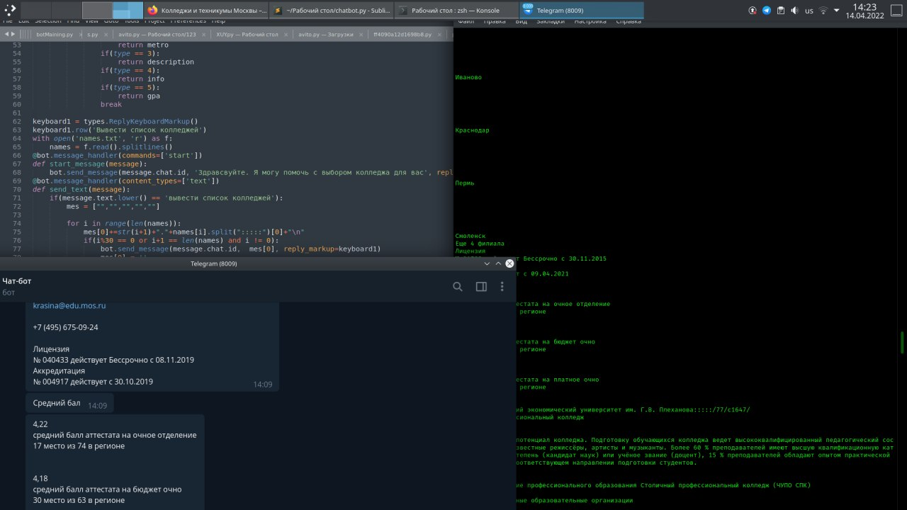
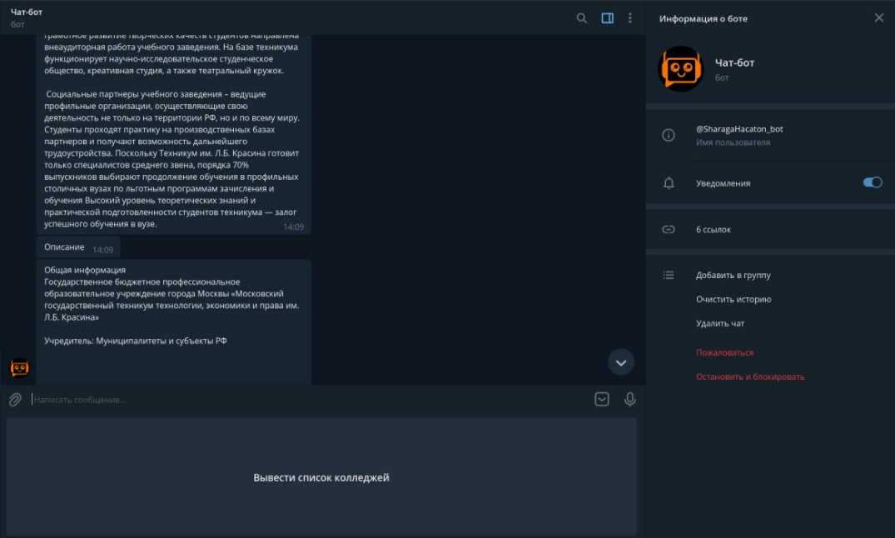
Этапы создания чат-бота
Придумывание плана создания чат-бота
Поиск и сбор информации в интернете по колледжам Москвы
Разработка алгоритма работы чат-бота
Написание программы парсера
Создание чат-бота работающего с собранной информацией
Оформление бота в телеграмм
Тестирование и поиск ошибок
Чат-бот

Slide 5

В чем преимущества нашего чат-бота
Удобный интерфейс
Быстрая работоспособность
Доступность
Практичность
Полезность
Чат-бот

Slide 6


Чем он может помочь
Поиск колледжей по Москве
Нахождение информацией по ним с контактами, адресом, средним балом и сайтом колледжа

Slide 7
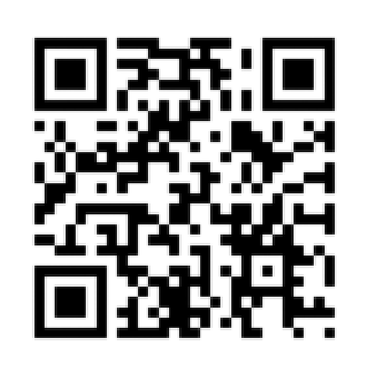
Спасибо за просмотр

